Slide 1

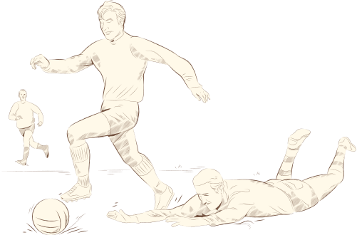
CanchaAPP
LA RED SOCIAL DEPORTIVA

Slide 2
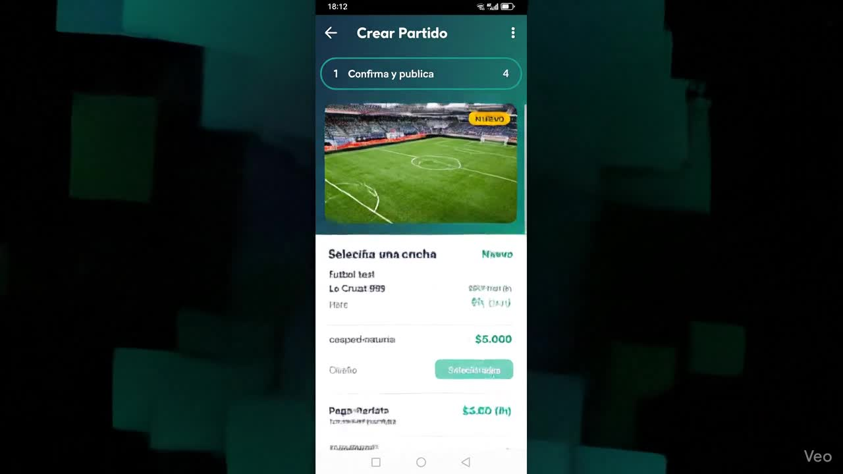
Video Trailer

Slide 3


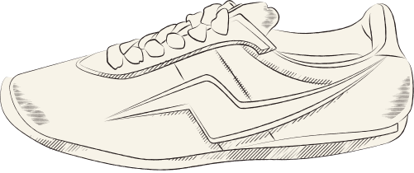
¿QUÉ ES CANCHAPP?
CONCEPTO
MISIÓN
CanchApp es una plataforma móvil integral que conecta a la comunidad deportiva. (Encuentros deportivos)
Simplificar la organización de partidos, la gestión de complejos deportivos y la creación de torneos.
AUDIENCIA
PROBLEMATICA
Jugadores: Buscan partidos, se unen a equipos y compiten.
Dueños de Canchas: Gestionan sus instalaciones, maximizan reservas y organizan eventos.
La organización de un partido debería ser un paso fácil antes de jugar, pero hoy en día es la mayor barrera que detiene a las personas de practicar su deporte favorito.

Slide 4


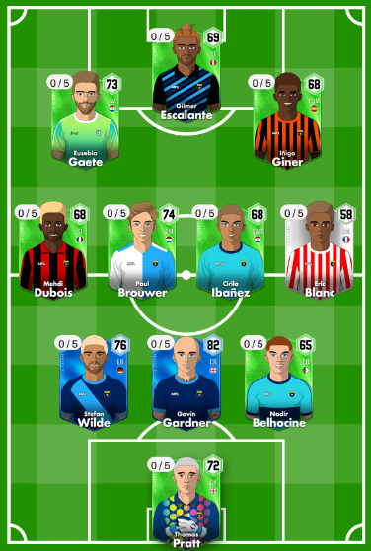

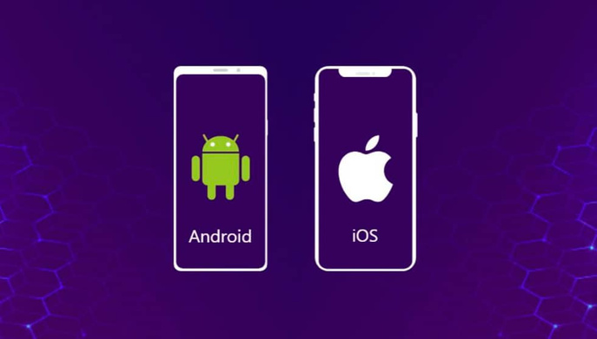
CARACTERÍSTICAS PRINCIPALES
1
2
3
🔐 Autenticación Completa
🏟️ Gestión de Partidos y Canchas
📱 Multiplataforma
Sistema de registro y login diferenciado para Jugadores y Dueños.
Creación y búsqueda de partidos para jugadores; gestión de canchas y disponibilidad para dueños.
Desarrollado para funcionar de forma nativa en Android e iOS gracias a Capacitor.

Slide 5
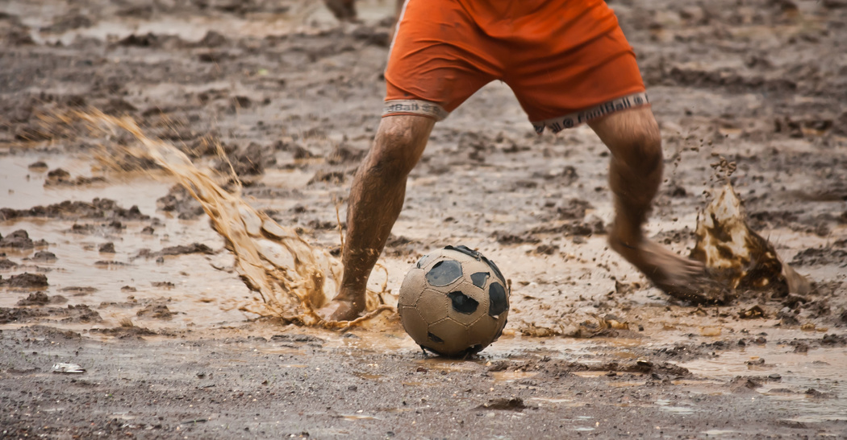

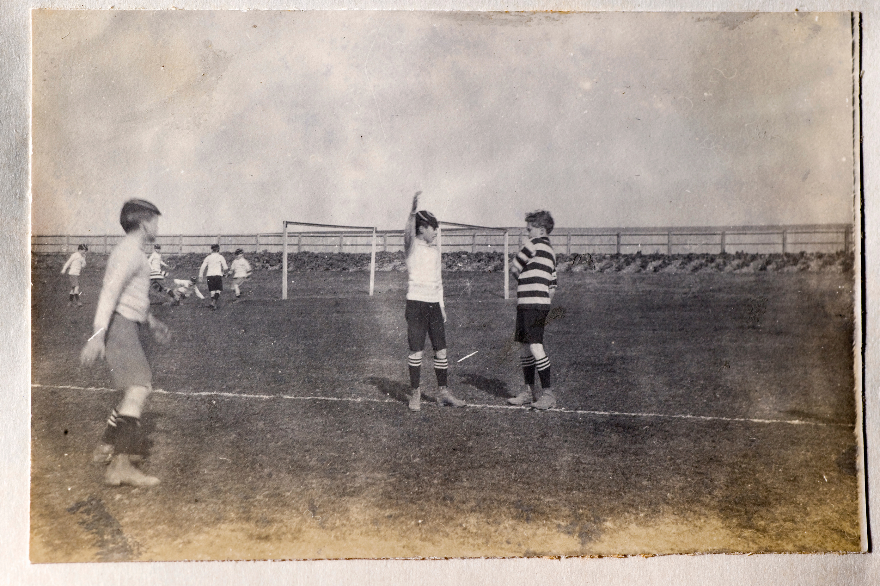
CARACTERÍSTICAS PRINCIPALES
4
5
6
👥 Gestión de Equipos
💬 Chat en Tiempo Real
🔔 Notificaciones Push
Creación, administración de miembros y participación en eventos.
Comunicación integrada entre usuarios, equipos y partidos.
Alertas para invitaciones, recordatorios de partidos y actualizaciones de torneos.

Slide 6
Metodología ocupada
Tipo de metodología
N° Spints
Daily
Metodologia Scrum
Se realizaron tres reuniones por semana: dos sesiones de manera remota y una reunión presencial, todas debidamente registradas y documentadas en Jira.
Se planificaron siete sprints con una duración aproximada de dos semanas cada uno
Backlog inicial
Sprint planning
Daily Scrum
Sprint review
Retrospectiva
Actualizar backlog
Desde el lunes 25 de agosto de 2025 hasta el viernes 5 de diciembre de 2025.

Slide 7


STACK TECNOLÓGICO (FRONTEND)
Framework Principal
Entorno Móvil
Build Tool
Estilos y UI
React 18 con TypeScript para un código robusto, escalable y mantenible.
Capacitor 6 para compilar la aplicación web en un contenedor nativo para iOS y Android.
Vite para un entorno de desarrollo y compilación ultra rápido.
Tailwind CSS: Framework CSS utility-first para un diseño rápido y consistente.
shadcn/ui: Colección de componentes de UI reutilizables, accesibles y personalizables.
Lucide React: Biblioteca de íconos limpios y consistentes.

Slide 8



STACK TECNOLÓGICO (BACKEND & BASE DE DATOS)
Authentication: Gestión de usuarios con Email/Contraseña y proveedores como Google.
Cloud Firestore: Base de datos NoSQL en tiempo real para almacenar toda la información de la app (usuarios, partidos, equipos, etc.).
Firebase Storage: Almacenamiento de archivos multimedia como fotos de perfil, logos de equipos e imágenes de canchas.
Cloud Messaging (FCM): Envío de notificaciones push a los dispositivos de los usuarios.

Slide 9

ARQUITECTURA DE LA APLICACIÓN
Firebase gestiona la base de datos, autenticación y almacenamiento, comunicándose directamente con el cliente a través de su SDK.
Una única base de código en React + TypeScript que define la lógica y la interfaz de usuario.
CLIENTE (FRONTEND)
SERVIDOR (BACKEND)
1
2
3
4
CAPA NATIVA (CAPACITOR)
FLUJO DE DATOS
Actúa como un puente, permitiendo que la aplicación web acceda a funcionalidades nativas del dispositivo (como notificaciones push, geolocalización, etc.).
El cliente realiza lecturas y escrituras directamente en Firestore, que sincroniza los datos en tiempo real entre todos los usuarios conectados.

Slide 10
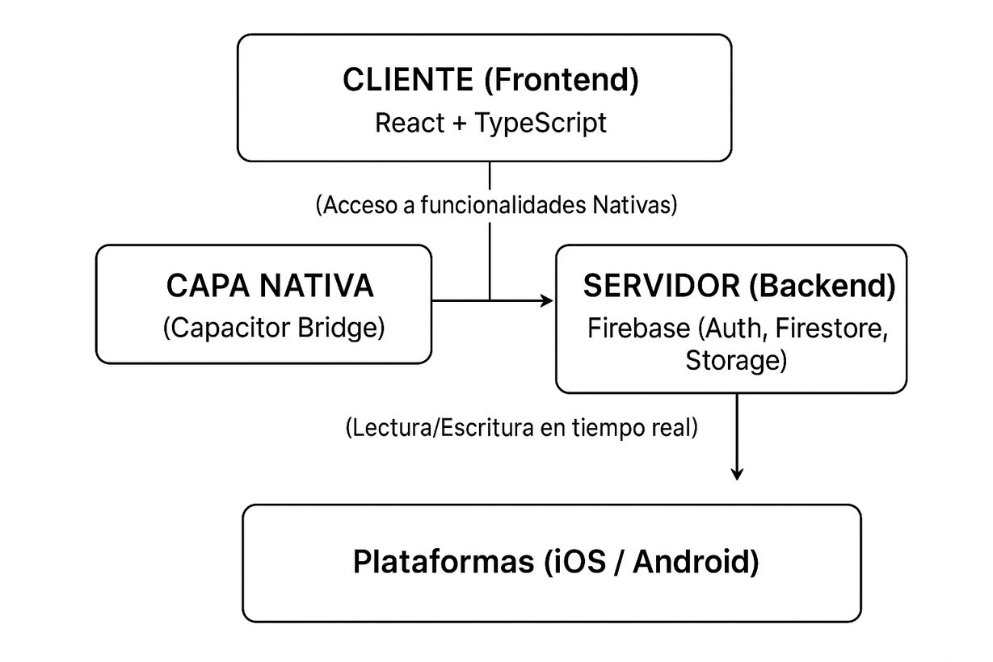
PATRON DE ARQUITECTURA

Slide 11
FLUJO DE USUARIO DIFERENCIADO
Flujo del Jugador
Flujo del Dueño de Cancha
Conclusión
Inicio (HomeScreen): Ve partidos cercanos y accesos rápidos.
Búsqueda (SearchScreen): Filtra y encuentra partidos o torneos.
Detalle (MatchDetailScreen): Se une a un partido.
Perfil (ProfileScreen): Gestiona su perfil, equipos y estadísticas.
Dashboard (OwnerDashboard): Visualiza estadísticas clave (ingresos, reservas, canchas).
Gestión de Canchas (AddCourtScreen): Agrega y configura sus canchas.
Gestión de Torneos (Proximamente): Crea y administra torneos exclusivos para su complejo.
Perfil Empresarial (OwnerProfile): Gestiona la información de su negocio.

Slide 12

FUTUROS PASOS
Sistema de Ranking y Ligas: Desarrollar un sistema de ELO o puntos para jugadores y equipos.
Funciones Sociales Avanzadas: Muro de actividades, seguimiento de amigos y logros.
Optimización y Rendimiento: Implementar caché local con React Query y optimizar consultas a Firestore.
Cloud Functions: Migrar lógica de negocio crítica (ej. validaciones de torneos) a funciones serverless para mayor seguridad y automatización.
Funcion de prioridad: Implementar una función para dar prioridad a los anuncios al crear un partido o un torneo por un pago.
Agregar Torneos: Implementar la función del crear torneos, modificarlos y eliminarlos.

Slide 13

Demo CanchaAPP
CanchaAPP

Slide 14
MUCHAS GRACIAS
¿Tienes alguna pregunta?

